Slide 1
PHP实践之路-基础增强篇
第七章 正则表达式

Slide 2
PHP实践之路 - 基础增强篇 第七章 正则表达式
初次接触正则表达式的童鞋可能会感觉正则表达式有些复杂，其实正则表达式就是描述了一类字符串的特征，通过这个特征与特定的函数配合使用，对其它的字符串进行匹配、查找、替换、分割操作！
我们什么时候使用正则表达式呢？不是所有的字符操作都用正则，只有当我们遇到复杂字符串处理的时候，才会用到正在表达式。
正则表达式并不是PHP自己的产物，在很多领域都会见到它的应用。

Slide 3
PHP实践之路 - 基础增强篇 第七章 正则表达式
一、正则表达式语法规则
二、定界符
三、普通字符
四、元字符
五、模式修正符
六、与正则表达式配合的函数

Slide 4
PHP实践之路 - 基础增强篇 第七章 正则表达式
一、正则表达式语法规则
正则表达式描述了一类字符串的特征，通过这个特征与特定的函数配合，
对其它的字符串进行匹配、查找、替换及分割操作！
这类字符串的特征是由一个或多个
1.普通字符（比如a到z）、
2.元字符（有特殊功能的字符比如*、+、？等），
等组成的一个字符串！
例如‘/a/’，a就是普通字符，/是定界符（表示正则
表达式的开始或结束）
举个我们在日常生活中的例子，如果想搜索电脑某个目录下的所有 txt 格式的文件，就可以在该目录下输入*.txt，然后按回车键，就可以列出目录下的所有 txt 格式的文件了。这里使用到的*.txt就可以理解为一个简单的正则表达式。
Notes:
preg_match_all() 按指定的正则表达式，在给定的字符串中进行搜索，匹配到符合特征的部分取出来。

Slide 5
PHP实践之路 - 基础增强篇 第七章 正则表达式
二、定界符
我们一般习惯使用正斜线"/"作为定界的字符
当然除了字母、数字、和反斜线以外的字符都可以作为定界符，比如
#
!
{}
|
都是可以的！
定界符放在正则表达式的起始位置，前后一致！

Slide 6
PHP实践之路 - 基础增强篇 第七章 正则表达式
三、普通字符
比如：a-z、A-Z、0-9、双引号、单引号，它们没有特殊的含义
普通字符包括没有显式指定为元字符的所有可打印和不可打印字符，包括所有大小写字母、数字、标点符号和一些符号。最简单的正则表达式是用于搜索字符串相比较的单个普通字符。例如，单字符正则表达式/A/会始终匹配字母 A。
也可以将多个单字符组合起来形成较长的表达式，例如，正则表达式/the/会匹配搜索字符串中的 the、there、other 和 over the lazy dog 等。无须使用任何串联运算符，只需连续输入字符即可。

Slide 7
PHP实践之路 - 基础增强篇 第七章 正则表达式
四、元字符
除普通字符之外，正则表达式还可以包含“元字符”。元字符可分为单字符元字符和多字符元字符。例如，元字符\d，它与数字字符相匹配。
下表中列出了所有的单字符元字符。
字符 | 行为 | 示例
* | 零次或多次匹配前面的字符或子表达式，等效于{0,} | zo* 与 “z”和“zoo”匹配
+ | 一次或多次匹配前面的字符或子表达式，等效于{1,} | zo+ 与 “zo”和“zoo”匹配，但与“z”不匹配
? | 零次或一次匹配前面的字符或子表达式，等效于{0,1} 当 ? 紧随任何其他限定符（*、+、?、{n}、{n,} 或 {n,m}）之后时，匹配模式是非贪婪的。非贪婪模式匹配搜索到的、尽可能少的字符串，而默认的贪婪模式匹配搜索到的、尽可能多的字符串 | zo? 与“z”和“zo”匹配，但与“zoo”不匹配 o+? 只与“oooo”中的单个“o”匹配，而 o+ 与所有“o”匹配 do(es)? 与“do”或“does”中的“do”匹配
^ | 匹配搜索字符串开始的位置。如果标志中包括 m（多行搜索）字符，^ 还将匹配 \n 或 \r 后面的位置。如果将 ^ 用作括号表达式中的第一个字符，就会对字符集取反 | ^\d{3} 与搜索字符串开始处的 3 个字符匹配 [^abc] 与除 a、b、c 以外的任何字符匹配
Notes:
\d 匹配任意一个十进制数字，等价于[0-9]
\D 匹配任意一个除十进制数字以外字符,等价于[^0-9]
\s 匹配任意一个空白字符,比如换页符、换行符、回车符、制表符、垂直制表符
\S 匹配除空白字符以外的任何一个字符
\w 匹配任意一个数字或字母或下划线
\W 匹配除数字、字母、下划线以外的任意一个字符
. 匹配除换行符以外的任意一个字符
* 匹配0次、或1次、或多次其前面的字符
+ 匹配1次或多次其前面的字符
? 匹配0次或1次其前面的字符
{n} 表示其前面字符恰好出现n次
{n,} 表示其前面字符出现不少于n次
{n,m} 表示其前面的字符至少出现n次，最多出现m次
^或\A 匹配字符串开始位置
$或者\Z 匹配字符串的结束位置
| 匹配两个或多个模式
[] 匹配方括号中的任意一个字符
[^] 匹配除方括号中字符以外的任意一个字符
() 将括号中作为一个整体以便将其中的内容获取到

Slide 8
$ | 匹配搜索字符串结束的位置。如果标志中包括 m（多行搜索）字符，^ 还将匹配 \n 或 \r 前面的位置。 | \d{3}$ 与搜索字符串结尾处的 3 个数字匹配
. | 匹配除换行符 \n 之外的任何单个字符。若要匹配包括 \n 在内的任意字符，请使用诸如 [\s\S] 之类的模式 | a.c 与 “abc”“a1c”和“a-c”匹配
[] | 标记括号表达式的开始和结尾 | [1-4] 与“1”、“2”、“3”或“4”匹配 [^aAeEiIoOuU] 与任何非元音字符匹配
{} | 标记限定符表达式的开始和结尾 | a{2,3} 与“aa”和“aaa”匹配
() | 标记子表达式的开始和结尾，可以保存子表达式，以备将来之用 | A(\d) 与“A0”至“A9”匹配。保存该数字以备将来之用
| | 指示两个或多个项之间进行选择 | z|food 与“z”或“food”匹配 (z|f)ood 与 “zood”或“food”匹配
/ | 表示 JavaScript 中的文本正则表达式模式的开始和结尾。在第二个 “/”后添加单字符标志可以指定搜索行为 | /abc/gi 是与 “abc”匹配的 JavaScript 文本正则表达式。g（全局）标志指定查找模式的所有匹配项，i（忽略大小写）标志使搜索不区分大小写
\ | 将下一字符标记为特殊字符、文本、反向引用或八进制转义符 | \n 与换行符匹配。\( 与 “(”匹配。\\ 与 “\”匹配

Slide 9
除了以上单字符元字符外，还有一些多字符元字符，如下表所示。
元字符 | 行为 | 示例
\b | 与一个字边界匹配。即字与空格间的位置 | er\b 与 “never”中的“er”匹配，但与“verb”中的“er”不匹配
\B | 非边界字匹配 | er\B 与“verb”中的“er”匹配，但与“never”中的“er”不匹配
\d | 数字字符匹配，等效于[0-9] | 在搜索字符串“12 345”中，\d{2} 与“12”和“34”匹配。\d 与“1”，“2”、“3”、“4”和“5”匹配
\D | 非数字字符匹配，等效于[^0-9] | /D+ 与“abc123 def”中的“abc”和“def”匹配
\w | 与 A-Z、a-z、0-9 和下划线中的任意任意字符匹配，等效于[A-Za-z0-9] | 在搜索字符串“The quick brown fox...”中，\w+ 与“The”、“quick”、“brown”和“fox”匹配
\W | 与除 A-Z、a-z、0-9 和下划线以外的任意字符匹配，等效于[^A-Za-z0-9] | 在搜索字符串“The quick brown fox...”中，\W+ 与“...”和所有空格匹配

Slide 10
[xyz] | 字符集，与任何一个指定字符匹配 | [abc] 和 “plain”中的“a”匹配
[^xyz] | 反向字符集，与未指定的任何字符匹配 | [^abc] 与“plain”中的“p”、“1”、“i”和“n”匹配
[a-z] | 字符范围，匹配指定范围内的任何字符 | [a-z] 与“a”到“z”范围内的任何小写字母字符匹配
[^a-z] | 反向字符范围，与不在指定范围内的任何字符匹配 | [^a-z] 与不在范围“a”到“z”内的任何字符匹配
{n} | 正好匹配 n 次，n 是非负整数 | o{2} 与“Bob”中的“o”不匹配，但与“fooood”中的两个“o”匹配
{n,} | 至少匹配 n 次，n 是非负整数 * 与 {0,} 相等 + 与 {1,} 相等 | o{2} 与“Bob”中的“o”不匹配，但与“fooood”中的所有“o”匹配
{n,m} | 匹配至少 n 次，至多 m 次。n 和 m 是非负整数，其中 n<= m，逗号和数字之间不能有空格 ? 与 {0,1} 相等 | 在搜索字符串“1234567”中，\d{1,3} 与“123”、“456”和“7”匹配
(模式) | 与模式匹配并保存匹配项。可以从由 JavaScript 中的 exec Method 返回的数组元素中检索保存的匹配项。若要匹配括号字符()，请使用“\(”或者“\)” | (Chapter|Section) [1-9] 与 “Chapter 5”匹配，保存“Chapter”以备将来之用
(?:模式) | 与模式匹配，但不保存匹配项，即不会存储匹配项以备将来之用。这对于用“or”字符(|)组合模式部件的情况很有用 | industry(?:y|ies) 与 industry|industries 相等

Slide 11
(?=模式) | 正预测先行。找到一个匹配项后，将在匹配文本之前开始搜索下一个匹配项。不会保存匹配项以备将来之用 | ^(?=_.*\d.{4,8}$ 对密码应用一下限制： 其长度必须介于 4 到 8 字符之间，并且必须至少包含一个数字，在该模式中，*\d 查找后跟有数字的任意多个字符。对于搜索字符串“abc3qr”，与“abc3”匹配。 从该匹配项之前，（而不是之后）开始，{4,8} 与包含 4~8 个字符的字符串匹配，与“abc3qr”匹配。 ^ 和 $ 指定搜索字符串的开始和结束位置，将在搜索字符串包含匹配字符之外的任何字符时阻止匹配
(?!模式) | 负预测先行。匹配与模式不匹配的搜索字符串。找到一个匹配项后，将在匹配文本之前开始搜索下一个匹配项。不会保存匹配项以备将来之用 | \b(?!th)/w+\b 与不以“th”开头的单词匹配在该模式中，\b 与一个字边界匹配。对于搜索字符串“quick”，与第一个空格匹配。(?!th) 与非“th”字符串匹配与“qu”匹配，从该匹配项开始，!w+ 与一个字匹配，即与“quick”匹配
\cx | 匹配 x 指示的控制字符。x 的值必须在 A-Z 或 a-z 范围内。如果不是这样，就假定 c 是文本“c”字符本身 | \cM 与 Ctrl+M 或一个回车符匹配
\xn | 匹配 n，此处的 n 是一个十六进制转义码。十六进制转义码必须正好是两位数长。允许在正则表达式中使用 ASCII 代码 | \x41 与“A”匹配、\x41 等效于后跟有“1”的“\x04”（因为 n 必须正好是两位数）
\num | 匹配 num，此处的 num 是一个正整数。这是对以保存的匹配项的引用 | (.)\1 与两个连续的相同字符匹配

Slide 12
\n | 标识一个八进制转义码或反向引用。如果 \n 前面至少有 n 个捕获子表达式，那么 n 是反向引用；否则，如果 n 是八进制数（0-7），那么 n 是八进制转义码 | (\d)\1 与两个连续的相同数字匹配
\nm | 标识一个八进制转义码或反向引用。如果 \nm 前面至少有 nm 个捕获子表达式，那么 nm 是反向引用。如果 \nm 前面至少有 n 个捕获子表达式，则 n 是反向引用，后面跟有文本 m。如果上述情况都不存在，当 n 和 m 是八进制数字（0-7）时，\nm 匹配八进制转义码 nm | \11 与制表符匹配
\nml | 当 n 是八进制数字（0-3）、m 和 1 是八进制数字（0-7）时，匹配八进制转义码 nml | \011 与制表符匹配
\un | 匹配 n，其中 n 是以 4 位十进制数字表示的 Unicode 字符 | \u00A9 与版权符号（©️）匹配

Slide 13
非打印字符
非打印字符是由普通字符与转义字符组成，用来在正则表达式中匹配特定行为的字符，如换行、换页、空白符等。下表列出了非打印字符。
字符 | 匹配 | 等效于
\f | 换页符 | \x0c 和 \cL
\n | 换行符 | \x0a 和 \cJ
\r | 回车符 | \x0d 和 \cM
\s | 任何空白字符，包括空格、制表符和换页符 | [\f\b\r\t\v]
\S | 任何非空白字符 | [^\f\b\r\t\v]
\t | Tab 字符 | \x09 和 \cI
\v | 垂直制表符 | \x0b 和 \cK

Slide 14
优先级顺序
在使用正则表达式时，需要注意匹配的顺序。通常相同优先级是从左到右进行运算的，不同优先级的运算先高后低。各种操作符的匹配顺序优先级从高到低，如下表所示。
另外，字符具有高于替换运算符的优先级，例如，允许 "m|food" 匹配 "m" 或 "food"。
顺序 | 元字符 | 描述
1 | \ | 转义符
2 | ( )、(?:)、(?=)、[ ] | 括号和中括号
3 | *、+、{n}、{n，}、{n,m} | 限定符
4 | ^、$、\ 任何元字符 | 定位点和序列
5 | | | 替换

Slide 15
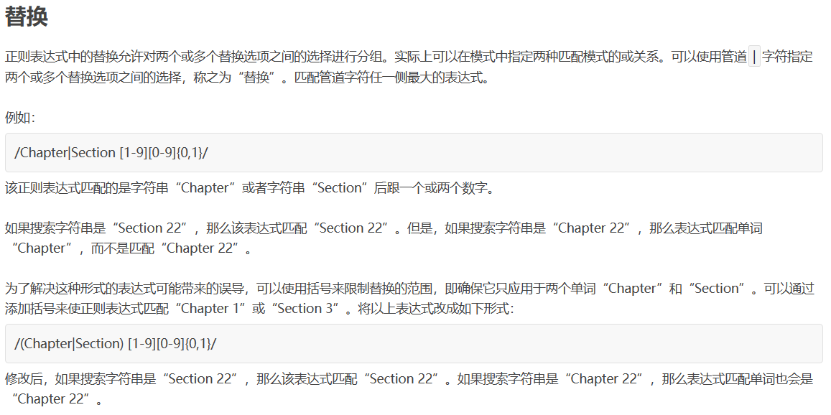

Slide 16
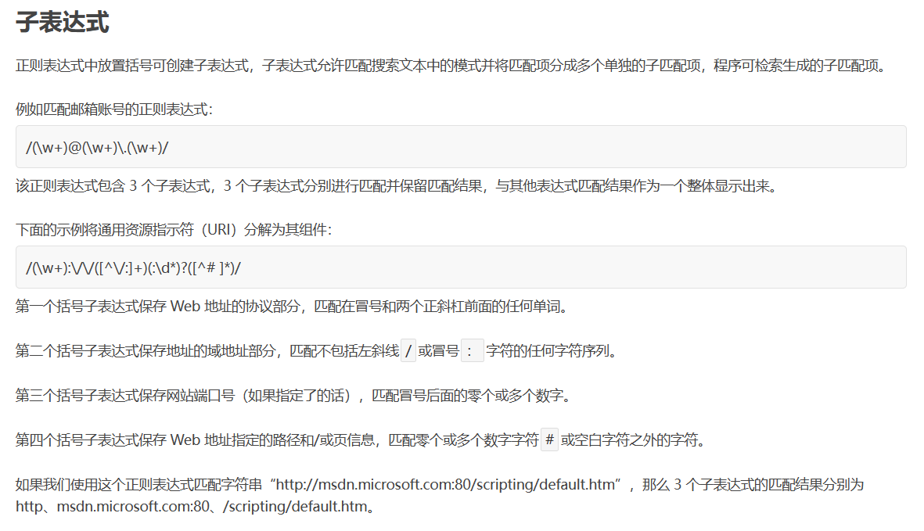

Slide 17
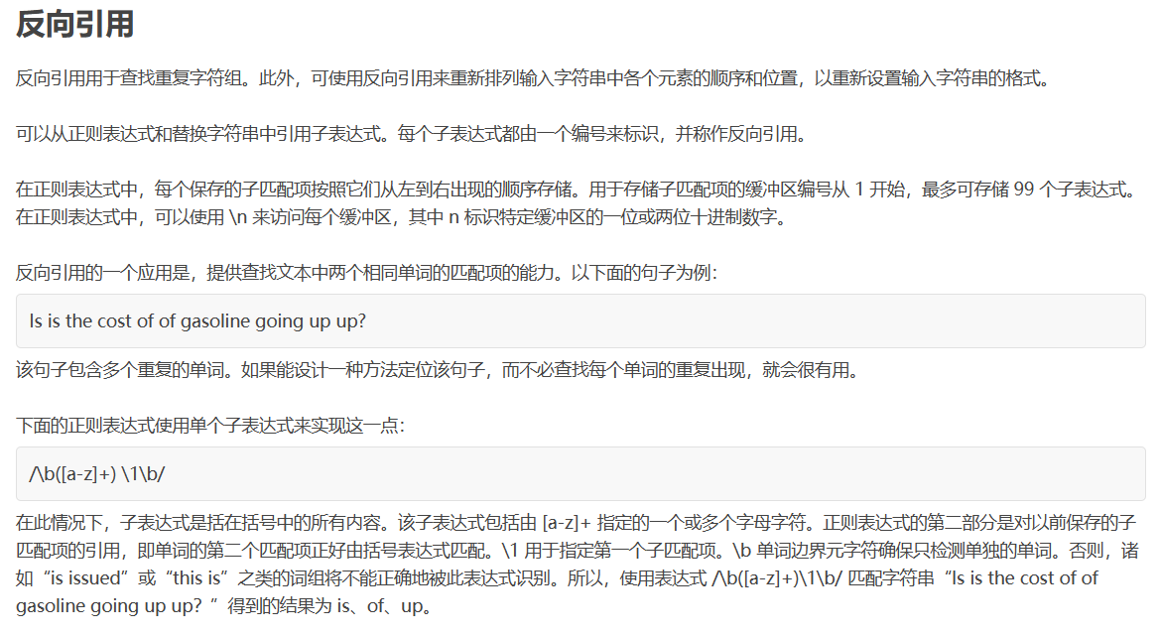

Slide 18
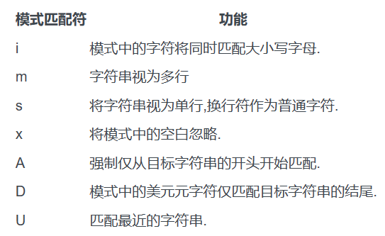
PHP实践之路 - 基础增强篇 第七章 正则表达式
五、模式修正符
模式修正符是在正则表达式的定界符之后使用的，可以调整正则表达式的
解释，扩展正则表达式在匹配、替换等操作时的某些功能，增强正则表达
式的处理能力。
Notes:
常见模式修正符
i 在和模式进行匹配时不区分大小写
m 多行匹配，如果目标字符串 中没有"\n"字符, 或者模式中没有出现^或$, 设置这个修饰符不产生任何影响
s 如果设定了此修正符，那么.将匹配所有的字符包括换行符
U 禁止贪婪匹配

Slide 19
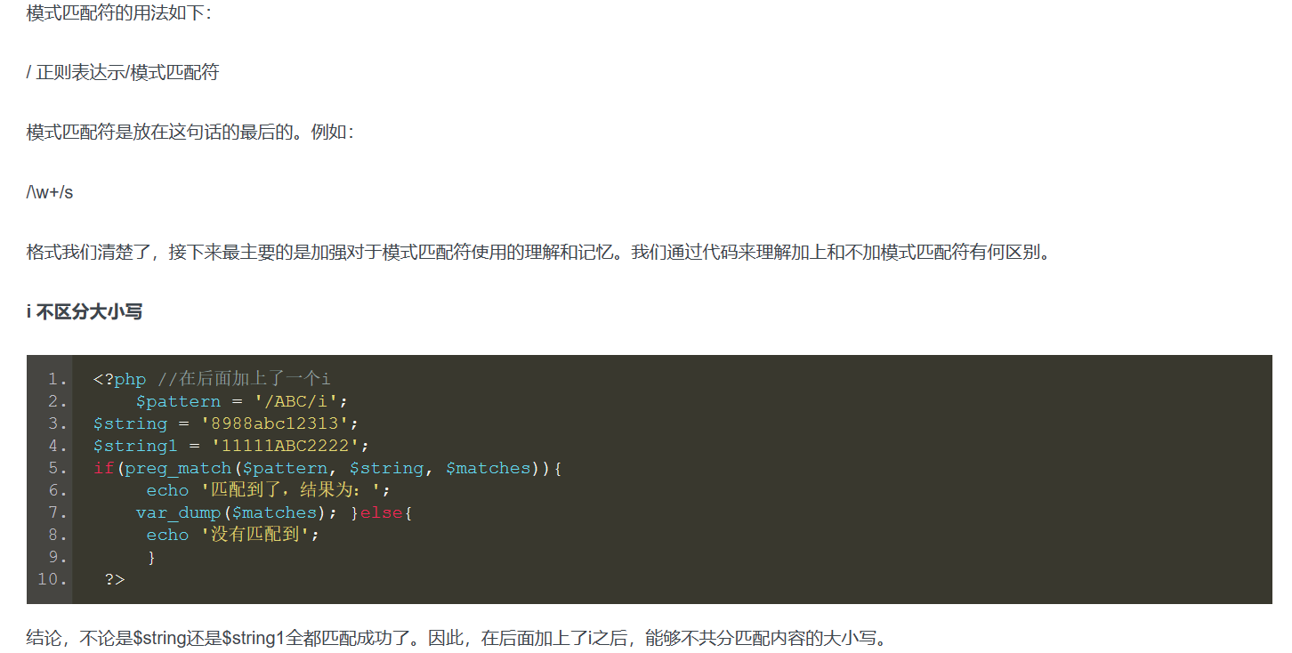

Slide 20
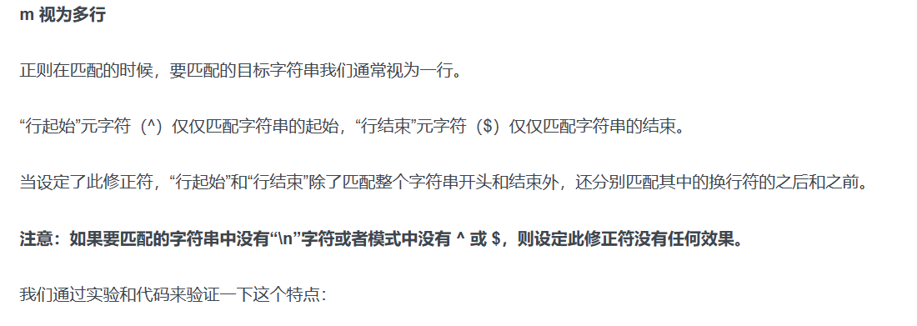

Slide 21
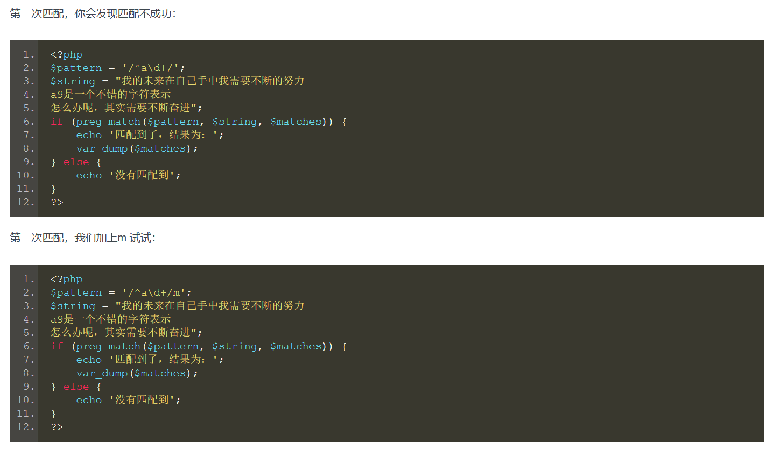

Slide 22
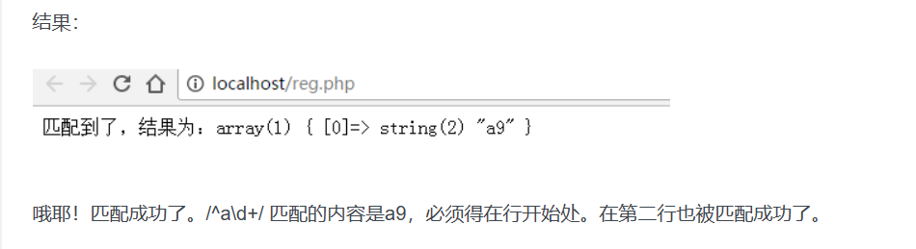

Slide 23
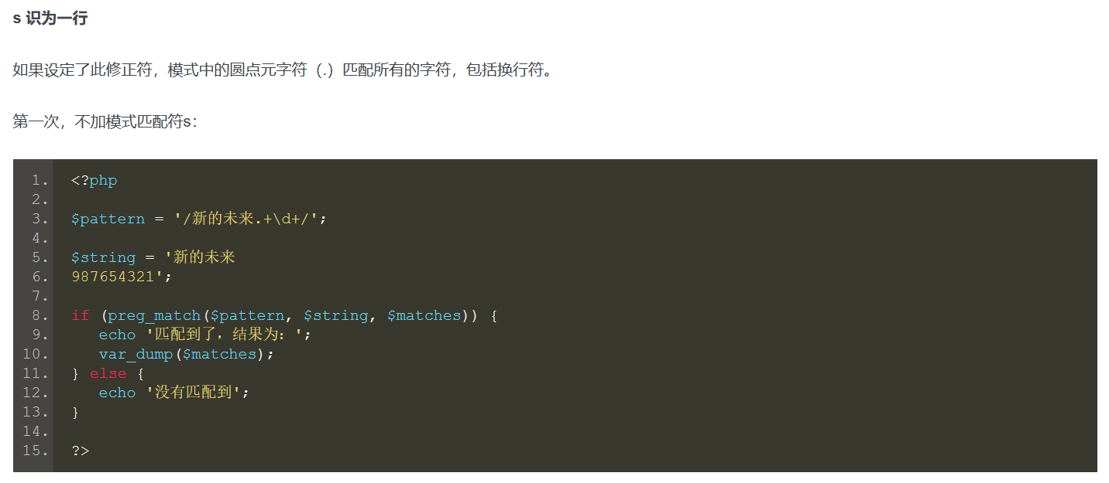
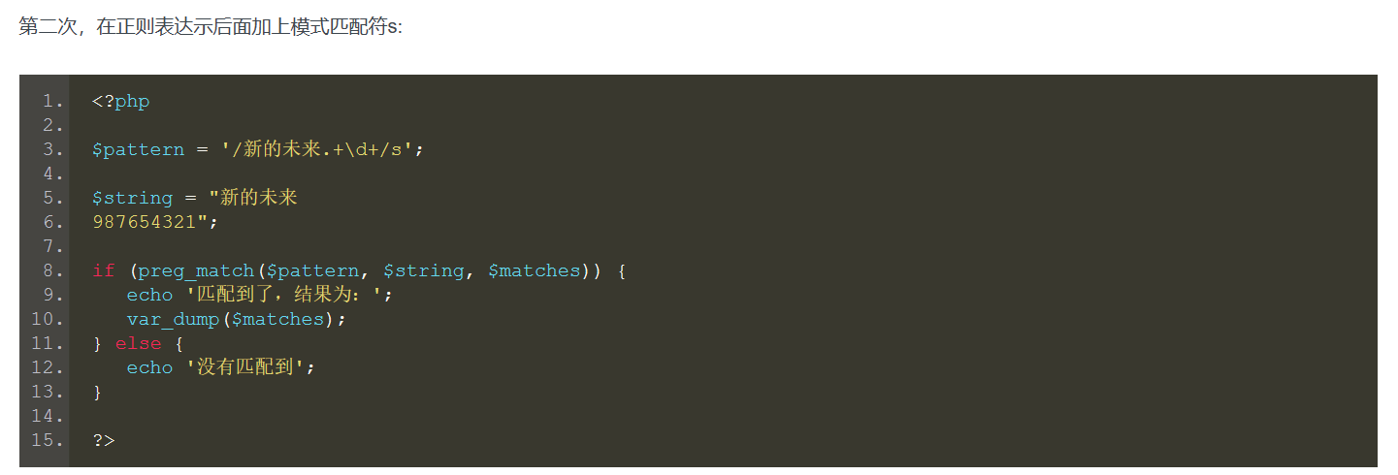

Slide 24
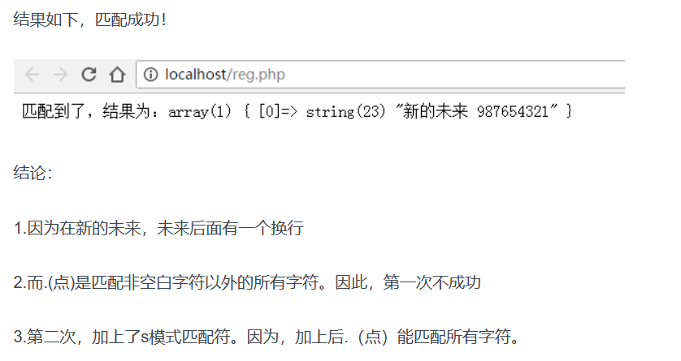

Slide 25
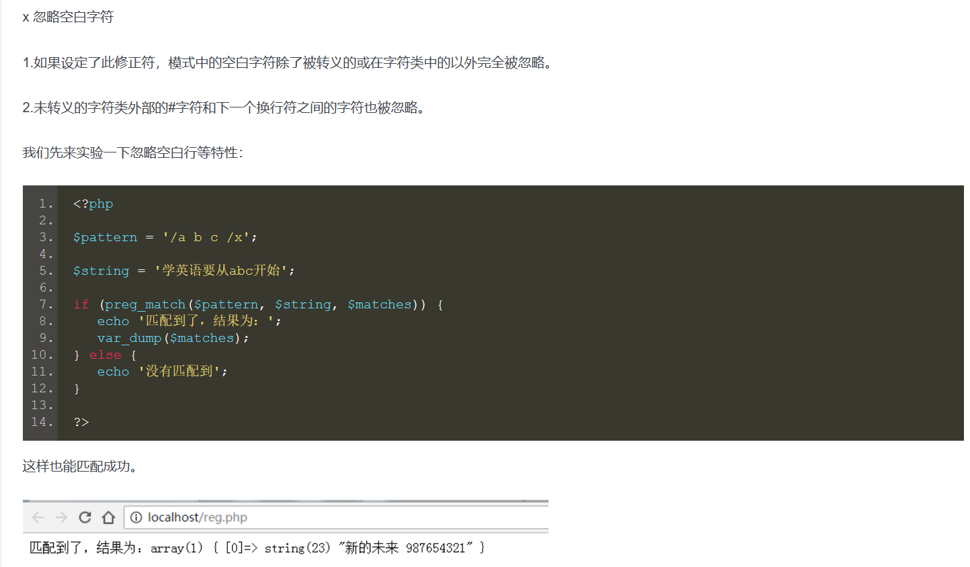

Slide 26
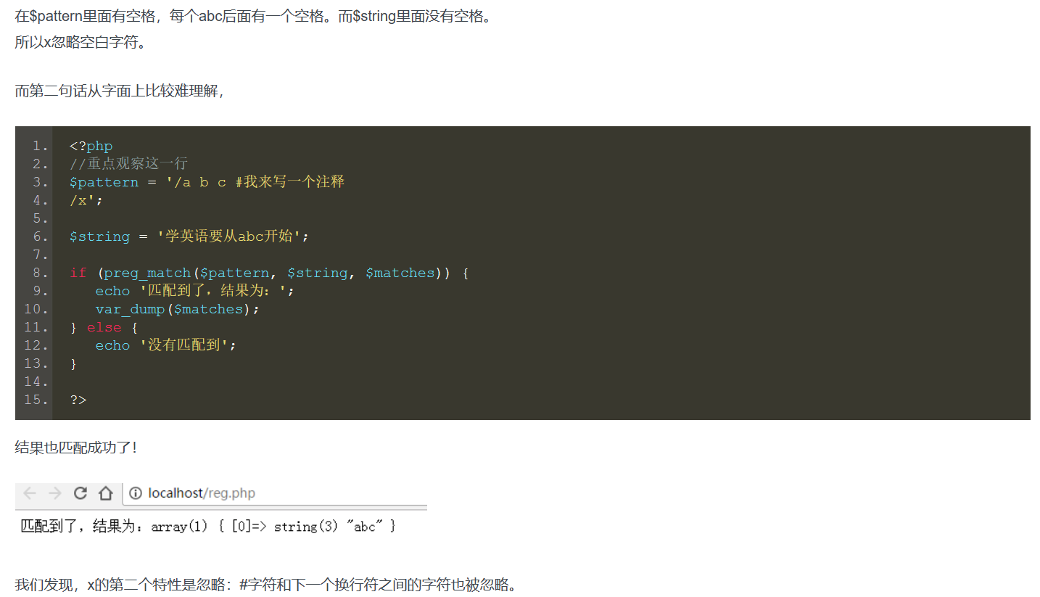

Slide 27
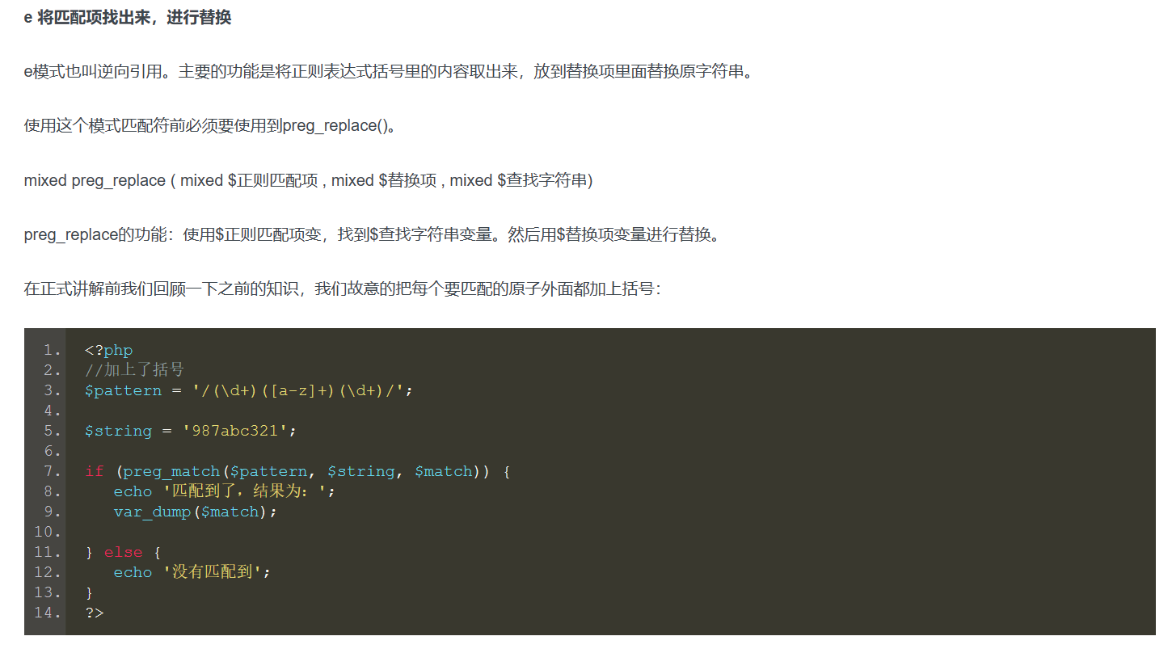

Slide 28
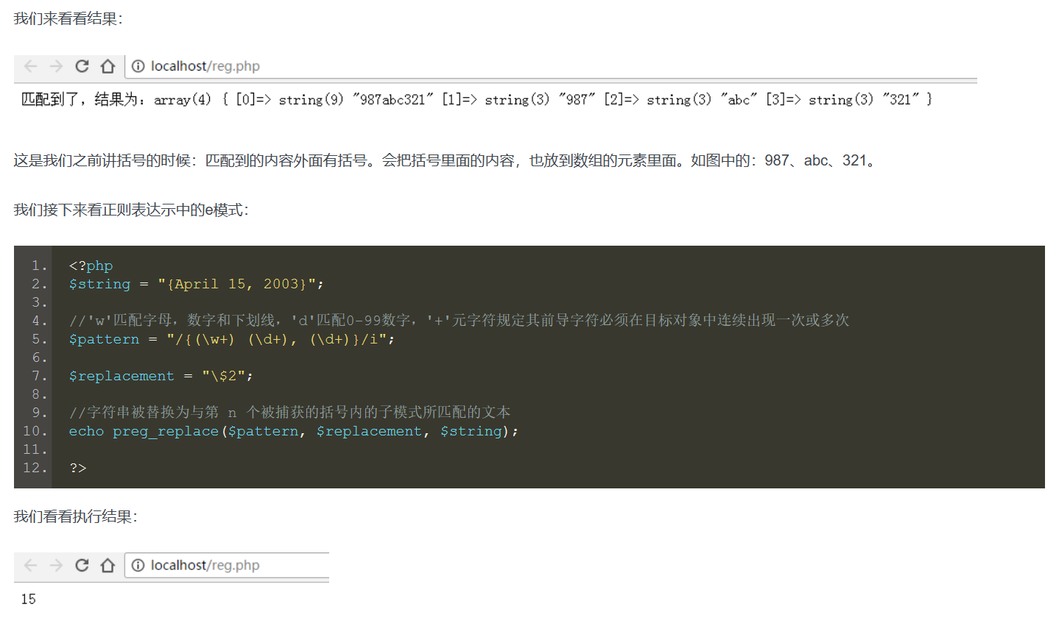
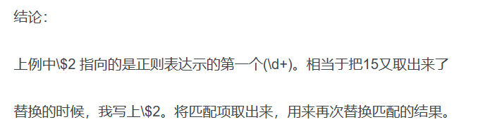

Slide 29
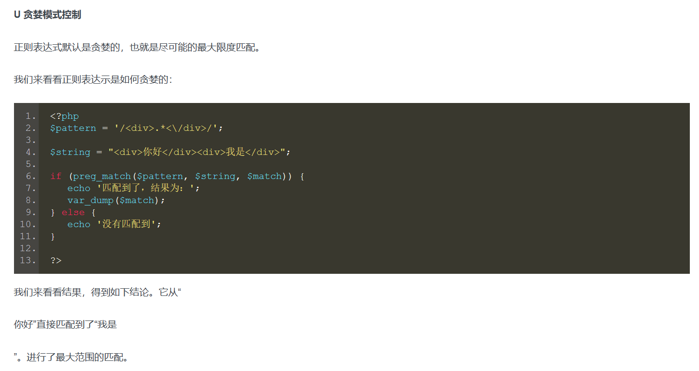
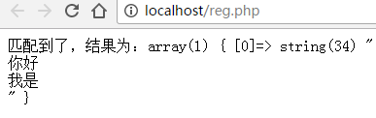

Slide 30
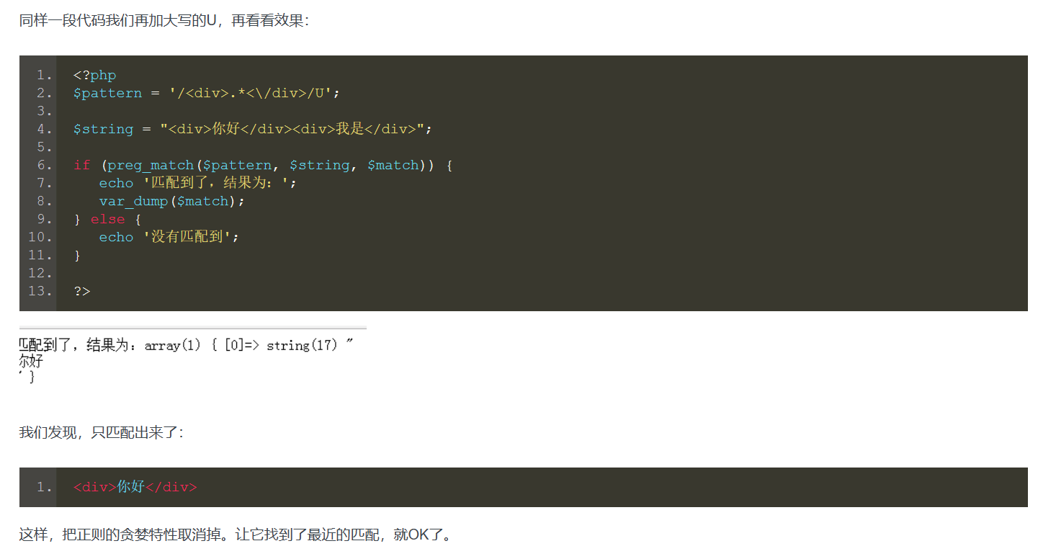

Slide 31
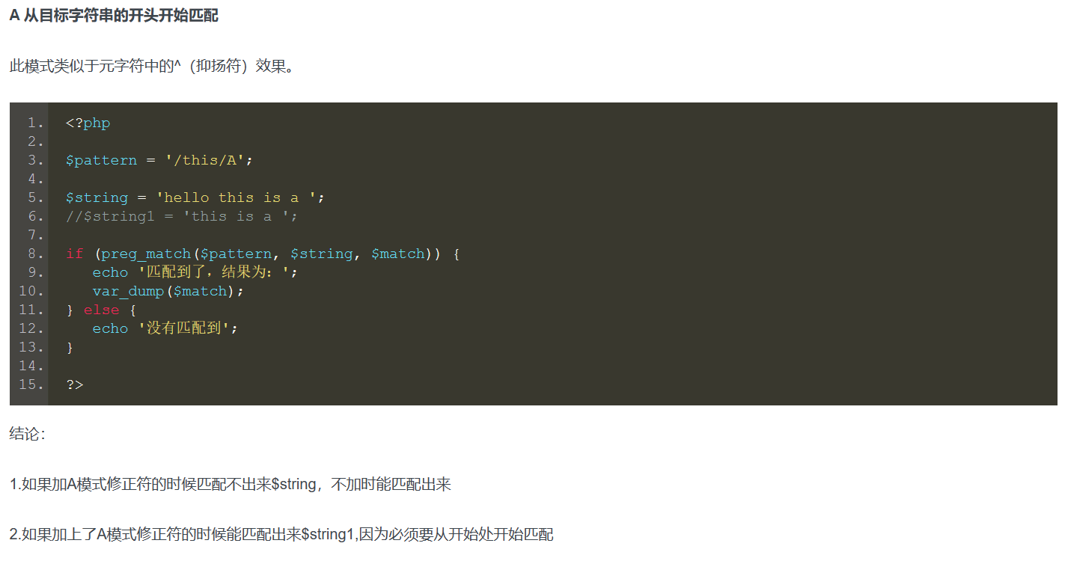

Slide 32
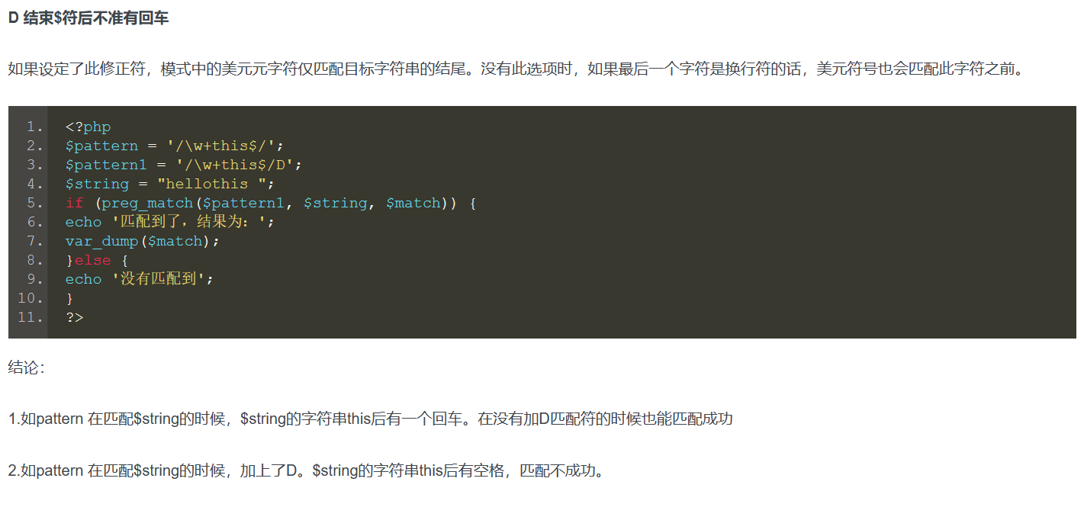

Slide 33
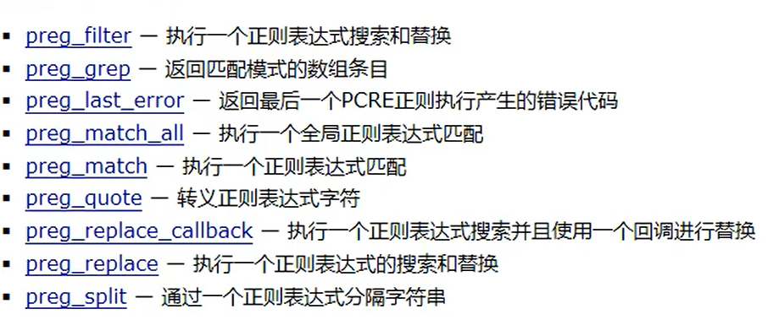
PHP实践之路 - 基础增强篇 第七章 正则表达式
六、与正则表达式配合的函数
1.preg_match()
2.preg_match_all()
3.preg_replace()

Slide 34
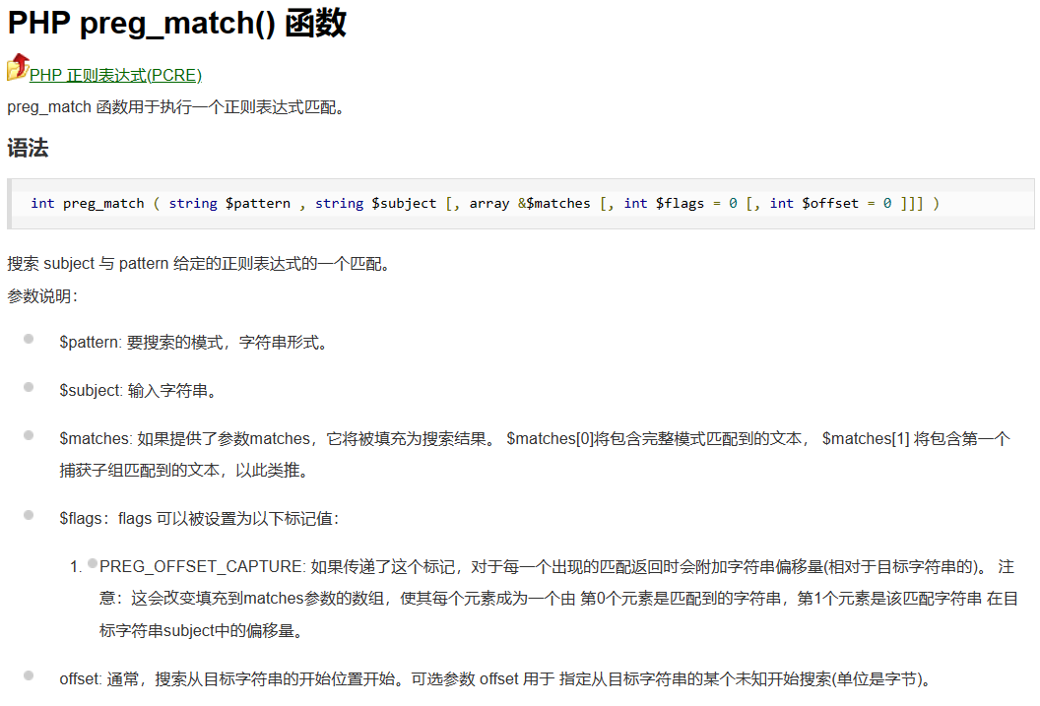

Slide 35
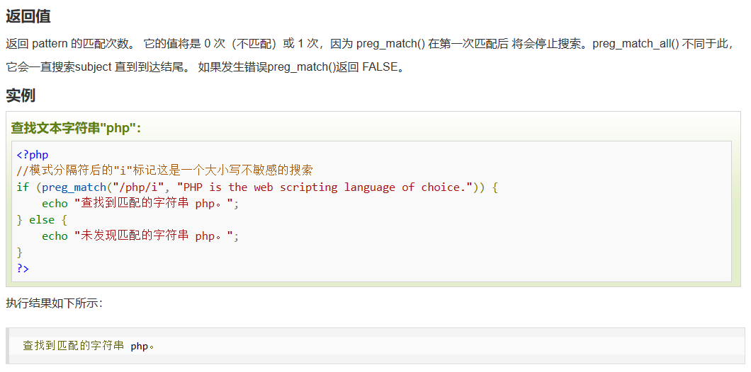

Slide 36
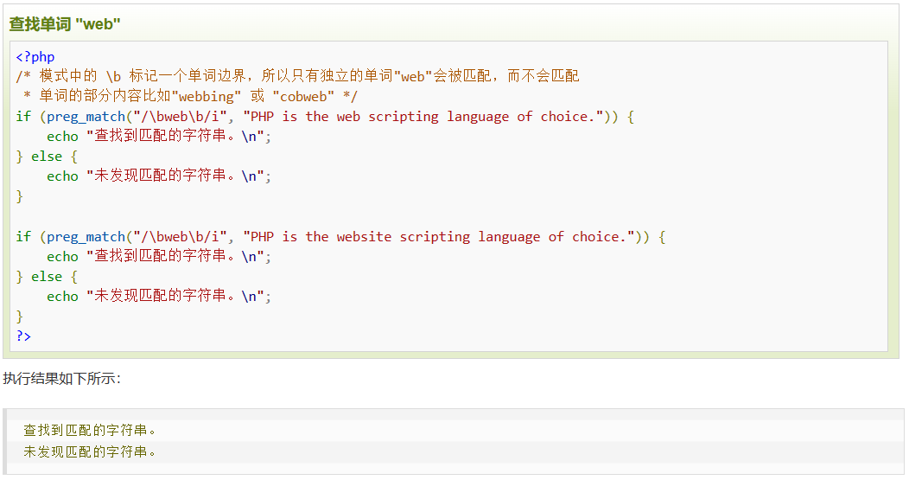

Slide 37
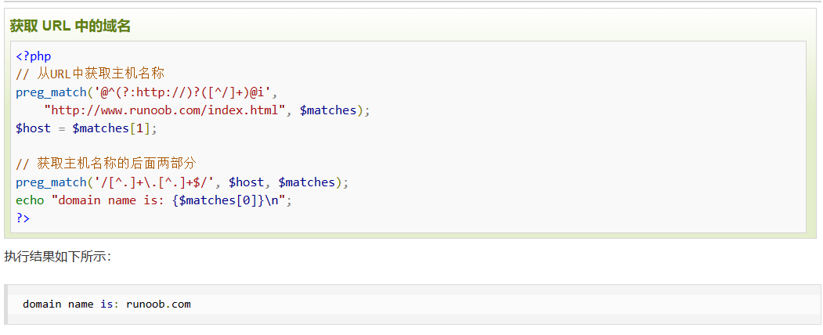

Slide 38
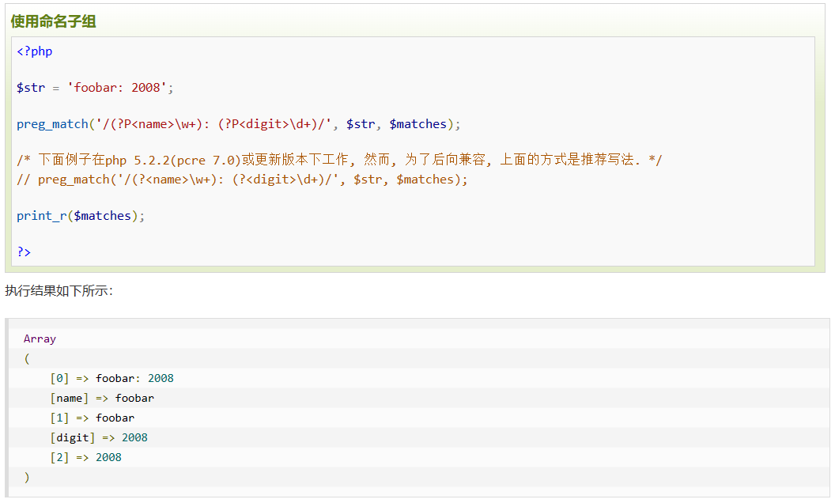

Slide 39
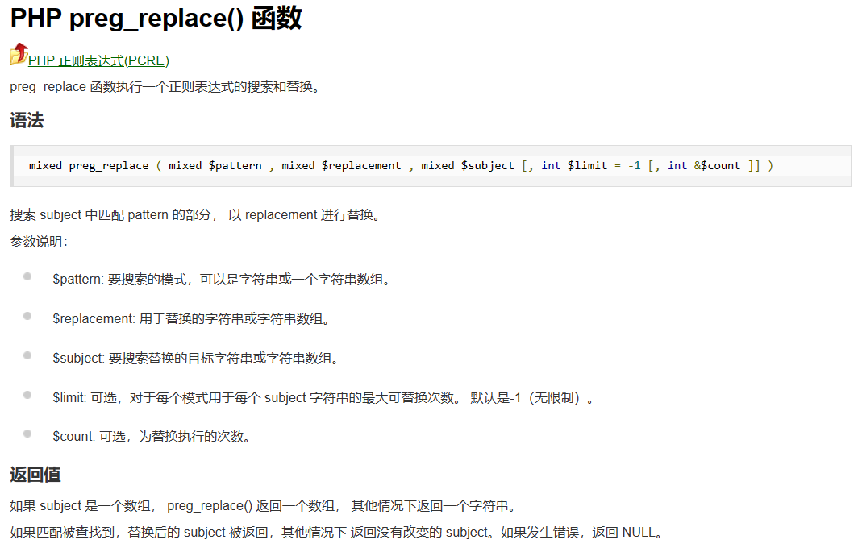

Slide 40
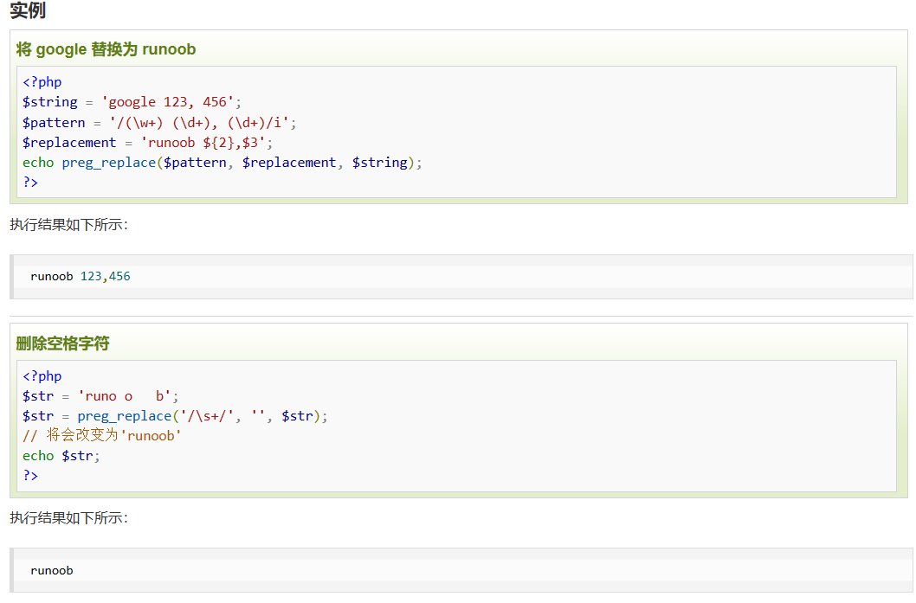

Slide 41
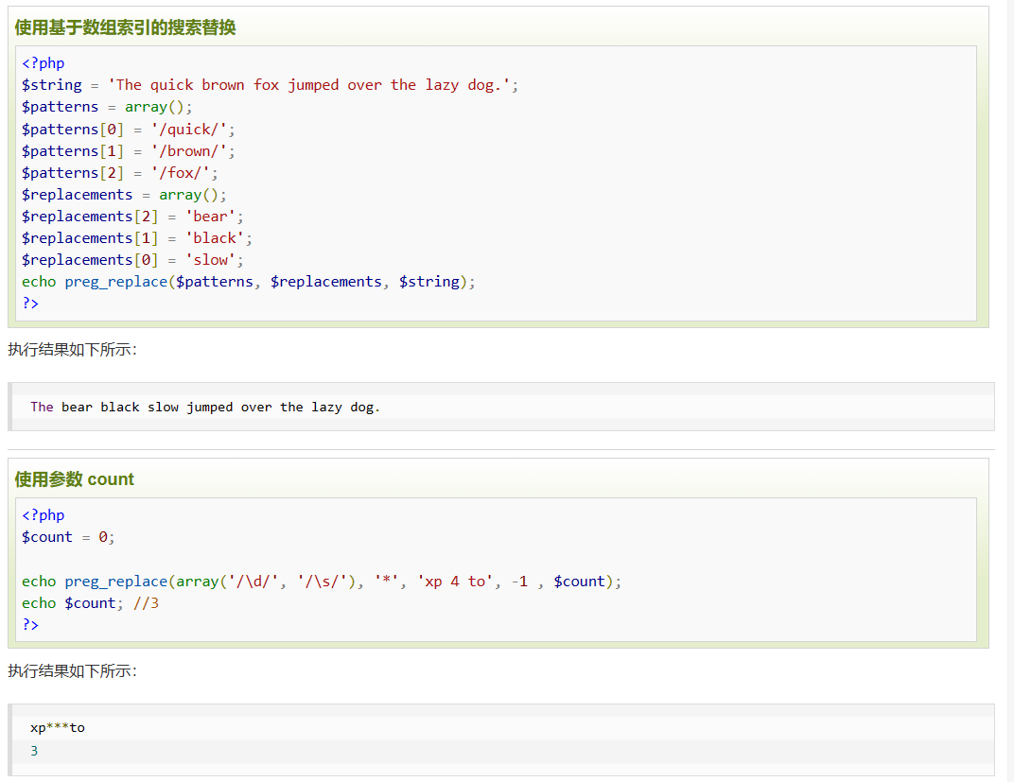

Slide 42
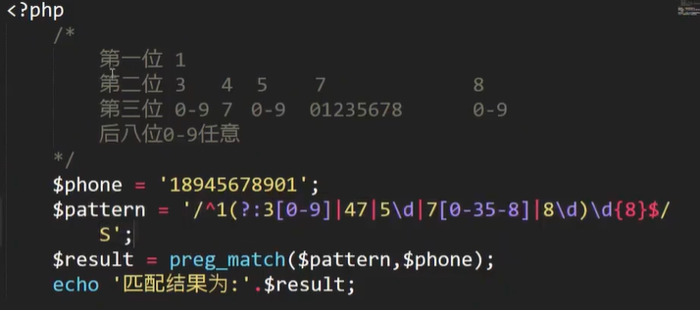
匹配手机号的正则表达式：

Slide 43
JS正则表达式常用方法

Slide 44
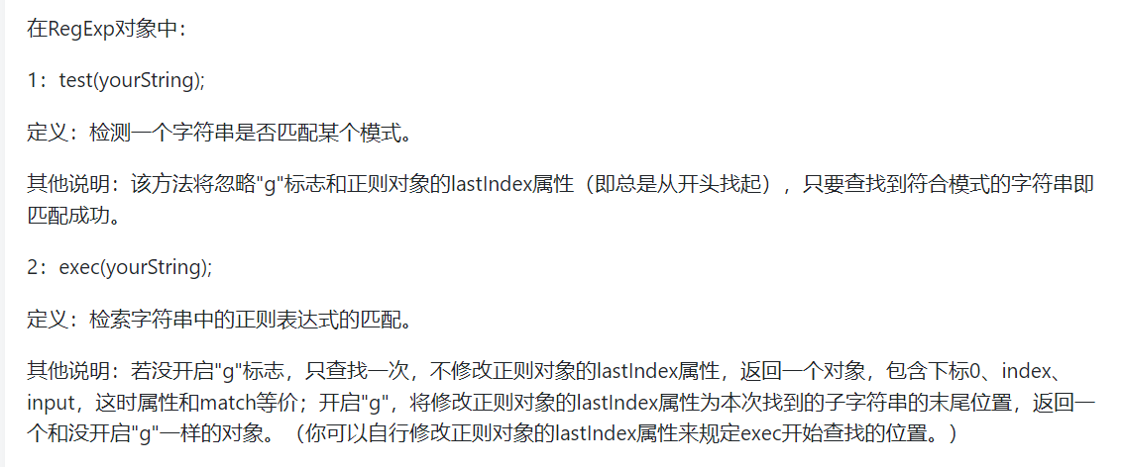

Slide 45
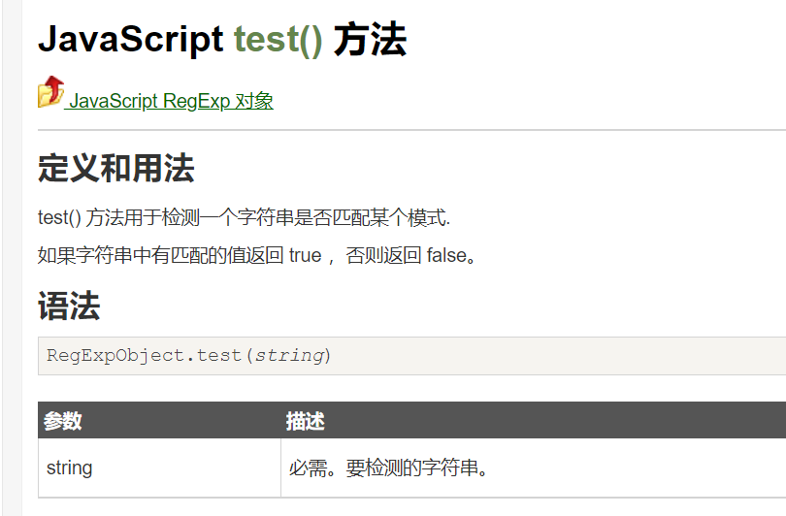

Slide 46
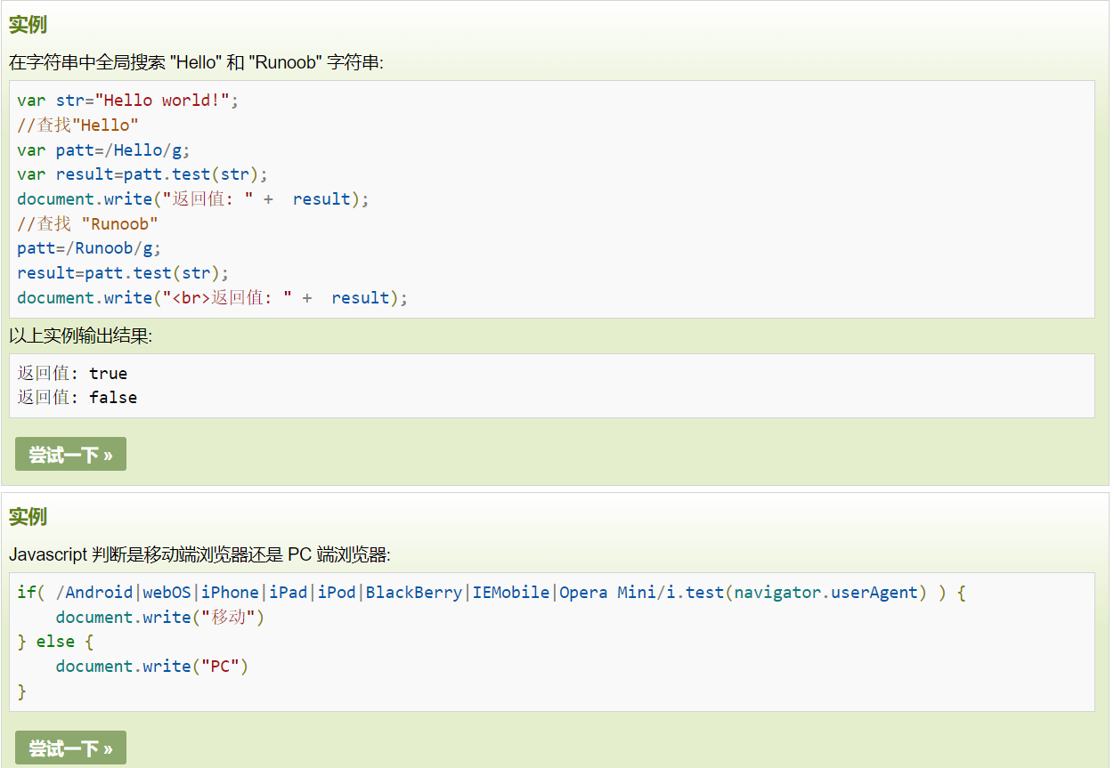

Slide 47
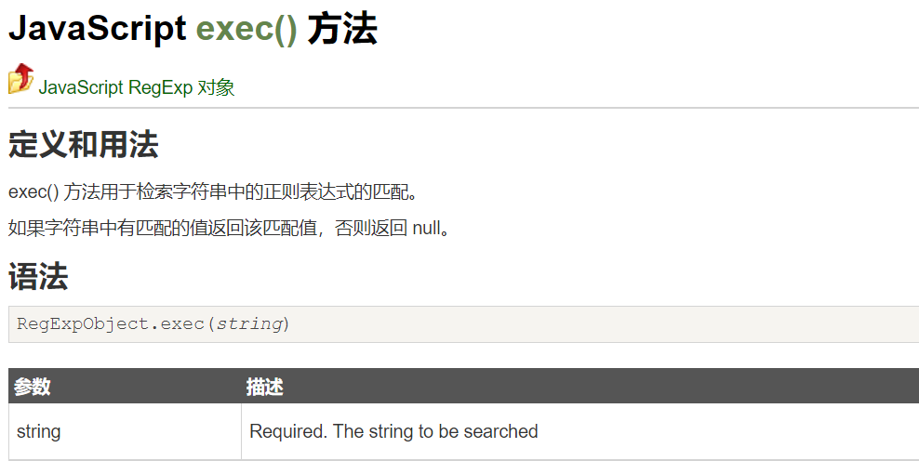

Slide 48
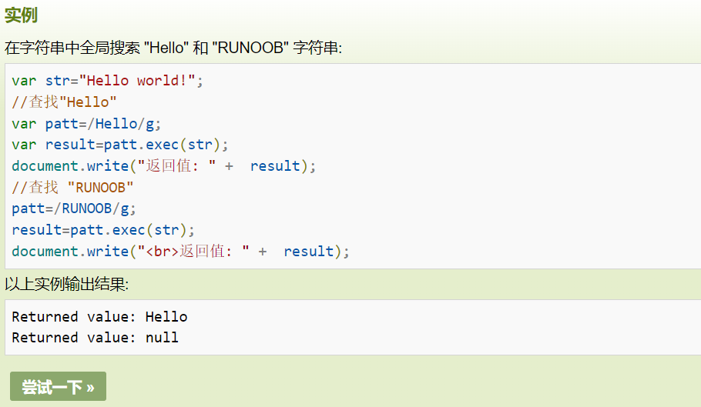

Slide 49
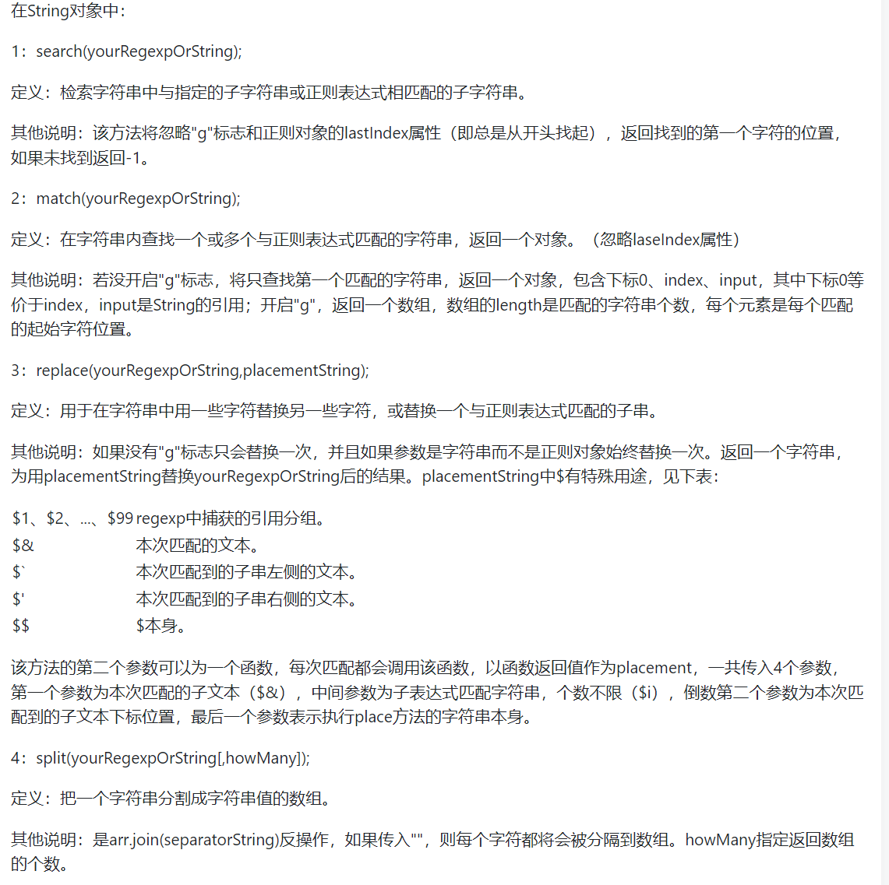

Slide 50
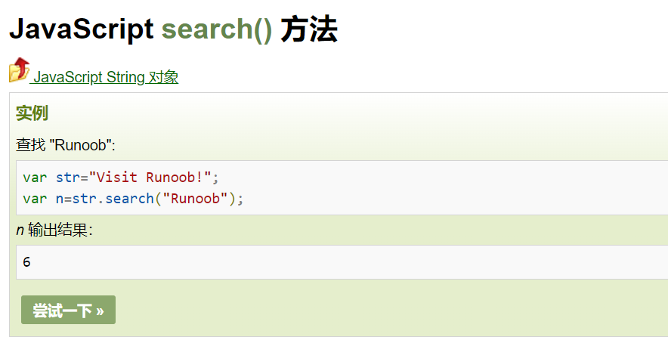

Slide 51
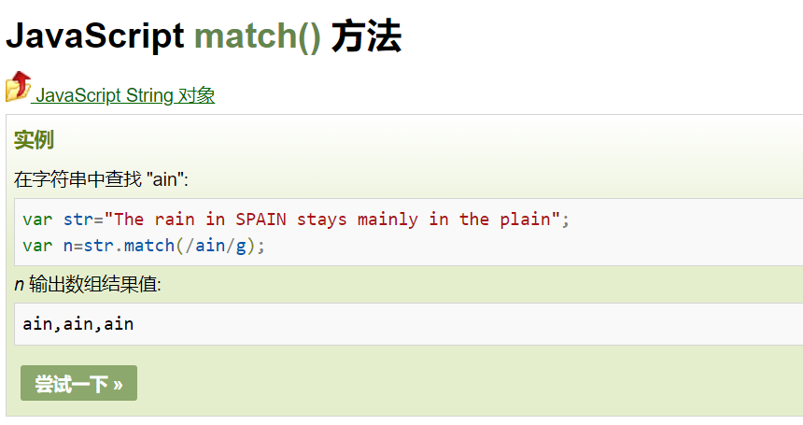

Slide 52
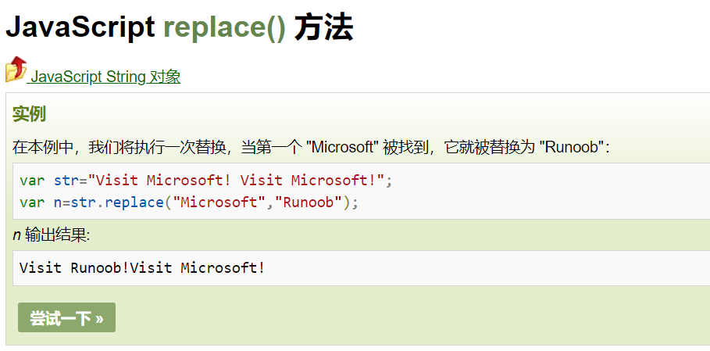

Slide 53
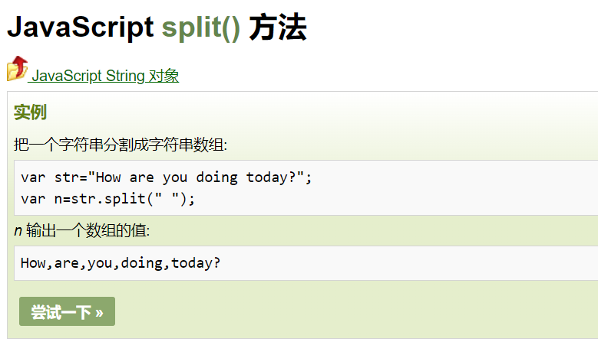

Slide 54
谢谢观看
谢谢观看！

